Slide 1


TRƯỜNG TIỂU HỌC PHÚC LỢI
TUẦN 5
Tiếng Việt
Bài 9:
Đọc: Đi học vui sao
Nói và nghe: Tới lớp, tới trường

Slide 2


Có đôi cánh chẳng hề bay
Rộng giang như một đôi tay mẹ hiền
Tháng ngày nhiệm vụ không quên, Đón đàn em tới luyện rèn lớn khôn - Là cái gì?
A. Cái trống
B.Cái bảng
C. Cổng trường

Slide 3
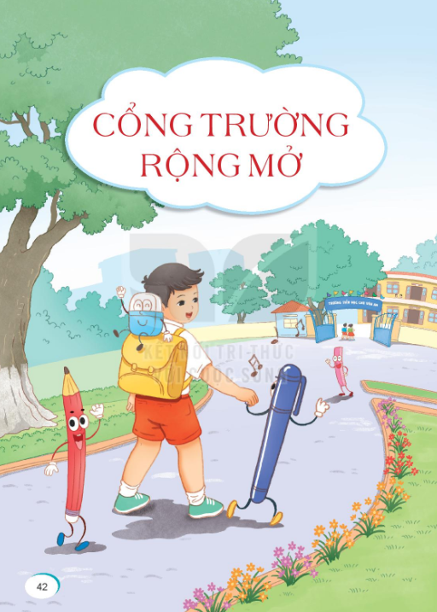

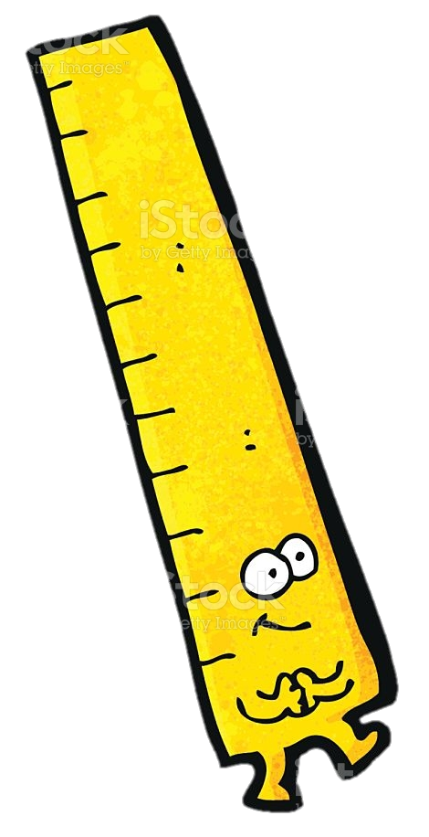

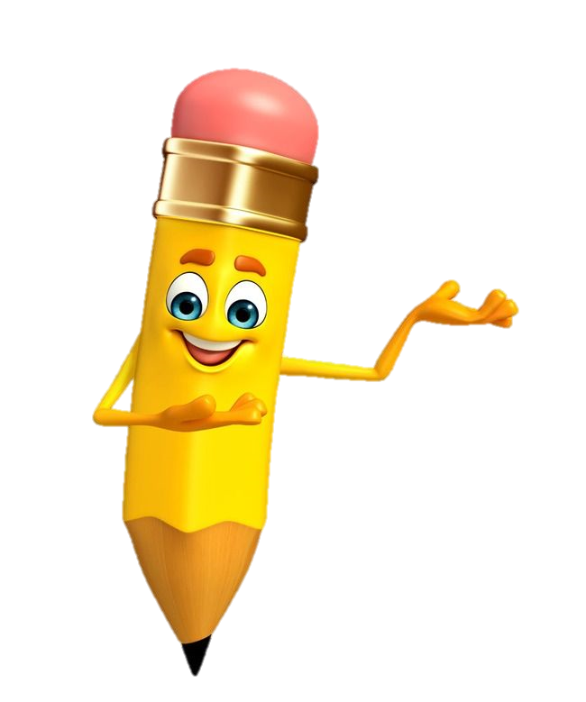
Tiếng Việt
Chủ điểm: Cổng trường rộng mở

Slide 4

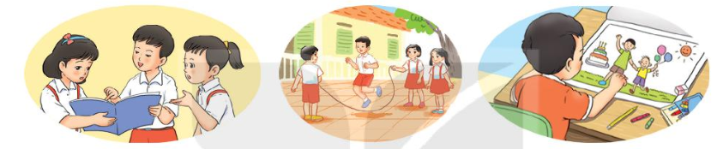

Em thường kể với người thân những chuyện gì về trường lớp của em?

Slide 5
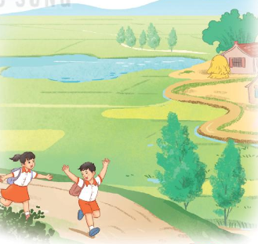

Slide 6
Yêu cầu cần đạt
1. Đọc đúng từ ngữ, câu, đoạn và toàn bộ câu chuyện “Đi học vui sao”.
2. Biết trả lời câu hỏi và hiểu nội dung bài đọc.
3. Biết kể về chuyện tới lớp, tới trường của mình.

Slide 7
Đi học vui sao
Sáng nay em đi học
Bình minh nắng xôn xao
Trong lành làn gió mát
Mơn man đôi má đào.
Lật từng trang sách mới
Chao ôi là thơm tho
Này đây là nương lúa
Dập dờn những cánh cò.
Bao nhiêu chuyện cổ tích
Cũng có trong sách hay
Cô dạy múa, dạy hát
Làm đồ chơi khéo tay.
Giờ ra chơi cùng bạn
Em náo nức nô đùa
Khi mệt lại túm tụm
Cùng vẽ tranh say sưa.
Tan học em ùa chạy
Đồng quê lúa chín vàng
Nhịp chân theo nhịp hát
Lòng em vui xốn xang.
(Phạm Anh Xuân)

Slide 8
Đi học vui sao
1
Sáng nay em đi học
Bình minh nắng xôn xao
Trong lành làn gió mát
Mơn man đôi má đào.
Lật từng trang sách mới
Chao ôi là thơm tho
Này đây là nương lúa
Dập dờn những cánh cò.
Bao nhiêu chuyện cổ tích
Cũng có trong sách hay
Cô dạy múa, dạy hát
Làm đồ chơi khéo tay.
Giờ ra chơi cùng bạn
Em náo nức nô đùa
Khi mệt lại túm tụm
Cùng vẽ tranh say sưa.
Tan học em ùa chạy
Đồng quê lúa chín vàng
Nhịp chân theo nhịp hát
Lòng em vui xốn xang.
(Phạm Anh Xuân)
4
2
5
3

Slide 9
Đi học vui sao
Sáng nay em đi học
Bình minh nắng xôn xao
Trong lành làn gió mát
Mơn man đôi má đào.

Slide 10



Giải nghĩa từ
Má đào
Má hồng
Mơn man
lướt nhẹ trên bề mặt, tạo cảm giác dễ chịu

Slide 11
Lật từng trang sách mới
Chao ôi là thơm tho
Này đây là nương lúa
Dập dờn những cánh cò.
2

Slide 12
Bao nhiêu chuyện cổ tích
Cũng có trong sách hay
Cô dạy múa, dạy hát
Làm đồ chơi khéo tay.
3

Slide 13
Giờ ra chơi cùng bạn
Em náo nức nô đùa
Khi mệt lại túm tụm
Cùng vẽ tranh say sưa.
4

Slide 14
Tan học em ùa chạy
Đồng quê lúa chín vàng
Nhịp chân theo nhịp hát
Lòng em vui xốn xang.
5

Slide 15
Giải nghĩa từ
(vui) xốn xang:
Một cảm xúc vui rạo rực trong lòng

Slide 16
Đi học vui sao
Sáng nay em đi học
Bình minh nắng xôn xao
Trong lành làn gió mát
Mơn man đôi má đào.
Lật từng trang sách mới
Chao ôi là thơm tho
Này đây là nương lúa
Dập dờn những cánh cò.
Bao nhiêu chuyện cổ tích
Cũng có trong sách hay
Cô dạy múa, dạy hát
Làm đồ chơi khéo tay.
Giờ ra chơi cùng bạn
Em náo nức nô đùa
Khi mệt lại túm tụm
Cùng vẽ tranh say sưa.
Tan học em ùa chạy
Đồng quê lúa chín vàng
Nhịp chân theo nhịp hát
Lòng em vui xốn xang.
(Phạm Anh Xuân)

Slide 17

2
Tìm hiểu bài

Slide 18

1
Bạn nhỏ đi học trong khung cảnh như thế nào?
2
Những trang sách bạn nhỏ được học có gì thú vị?
3
Tìm những chi tiết thể hiện niềm vui của các bạn trong giờ ra chơi.
4
Nêu cảm xúc của bạn nhỏ khi tan học.
5
Em cảm thấy thế nào khi nghe tiếng trống tan trường?

Slide 19

1
Bạn nhỏ đi học trong khung cảnh như thế nào?
Sáng nay em đi học
Bình minh nắng xôn xao
Trong lành làn gió mát
Mơn man đôi má đào.
Bạn nhỏ đi học trong buổi bình minh có nắng, gió.

Slide 20
2
Những trang sách bạn nhỏ được học có gì thú vị?
Sáng nay em đi học
Bình minh nắng xôn xao
Trong lành làn gió mát
Mơn man đôi má đào.
Bao nhiêu chuyện cổ tích
Cũng có trong sách hay
Cô dạy múa, dạy hát
Làm đồ chơi khéo tay.
Những trang sách bạn nhỏ được học có: hương lúa, những cánh cò bay dập dờn, những câu chuyện cổ tích, cách làm đồ chơi

Slide 21
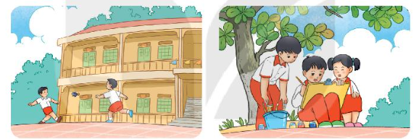
3
Tìm những chi tiết thể hiện niềm vui của các bạn trong giờ ra chơi.
Những chi tiết thể hiện niềm vui của các bạn trong giờ ra chơi là: náo nứ nô đùa, túm tụm, vẽ tranh say sưa.

Slide 22
4
Nêu cảm xúc của bạn nhỏ khi tan học.
Tan học em ùa chạy
Đồng quê lúa chín vàng
Nhịp chân theo nhịp hát
Lòng em vui xốn xang.
Khi tan học, bạn nhỏ rất vui mừng, vội vàng chạy về nhà.

Slide 23
5
Em cảm thấy thế nào khi nghe tiếng trống tan trường?

Slide 24


Bài thơ nói lên niềm vui của bạn nhỏ khi được đi học, ca ngợi tình cảm với trường lớp, thầy cô, bạn bè.

Slide 25

2
Luyện đọc lại

Slide 26
Đi học vui sao
Sáng nay em đi học
Bình minh nắng xôn xao
Trong lành làn gió mát
Mơn man đôi má đào.
Lật từng trang sách mới
Chao ôi là thơm tho
Này đây là nương lúa
Dập dờn những cánh cò.
Bao nhiêu chuyện cổ tích
Cũng có trong sách hay
Cô dạy múa, dạy hát
Làm đồ chơi khéo tay.
Giờ ra chơi cùng bạn
Em náo nức nô đùa
Khi mệt lại túm tụm
Cùng vẽ tranh say sưa.
Tan học em ùa chạy
Đồng quê lúa chín vàng
Nhịp chân theo nhịp hát
Lòng em vui xốn xang.
(Phạm Anh Xuân)

Slide 27
Nói và nghe:
Tới lớp, tới trường

Slide 28
Kể về một ngày đi học của em
Em đi đến trường cùng ai?
Thời tiết hôm đó như thế nào?
Đường đến trường hôm đó có gì đặc biệt?
Buổi học hôm đó có gì đáng nhớ?
2. Nêu cảm nghĩ của em sau một tháng học tập

Slide 29
Yêu cầu cần đạt
1. Đọc đúng từ ngữ, câu, đoạn và toàn bộ câu chuyện “Đi học vui sao”.
2. Biết trả lời câu hỏi và hiểu nội dung bài đọc.
3. Biết kể về chuyện tới lớp, tới trường của mình.

Slide 30




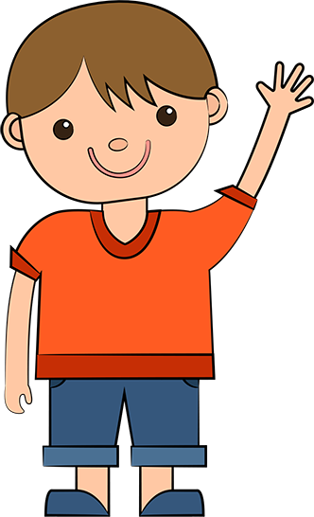







Tạm biệt
và hẹn gặp lại!

